Slide 1

第13章 文件操作
哈尔滨工业大学（深圳）
计算机科学与技术学院
杨旭东
课件.版权：哈尔滨工业大学，苏小红， sxh@hit.edu.cn

Slide 2

简单的数据结构
复杂的数据结构
自底向上的程序设计方法
自顶向下的程序设计方法
<number>/52

Slide 3

第13章 文件操作 学习内容
C语言中的流
标准输入输出及其重定向
文件的分类
文件的打开和关闭
文件的读写
<number>/52

Slide 4
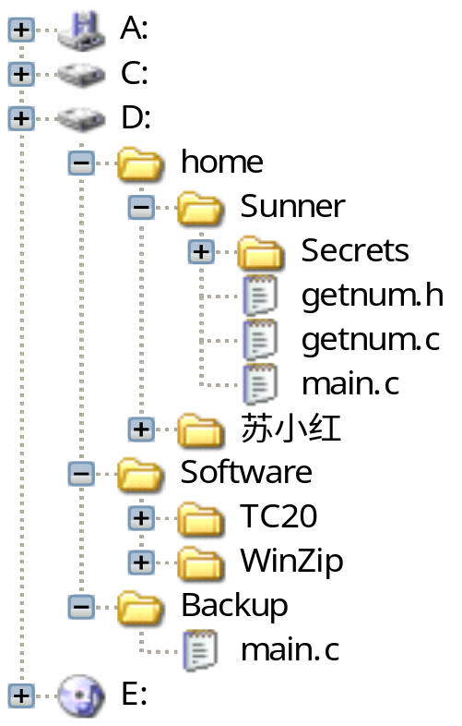


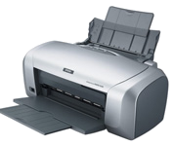
何谓文件（Files）？
存储在外部介质上具有名字的一组相关数据的集合
  数据一般以文件的形式为用户及应用程序使用
  文件1、泛指磁盘文件；2、 OS对于例如终端显示器或打印机等设备，以文件形式来管理的。
为什么要使用文件？
1、程序与数据分离
2、数据共享
3、长期保存数据
<number>/52
Notes:
名字就是指文件名

Slide 5
文件存储的方式
建立若干目录(文件夹,directory\folder)
  在目录里保存文件
  同一级目录里保存的文件不能同名
对使用者而言，只要知道文件的路径(path, 全目录)和文件名，就能使用该文件
  D:\home\Sunner\main.c
  Windows用反斜杠\分割路径
  UNIX用斜杠/
<number>/52

Slide 6
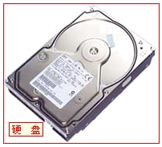

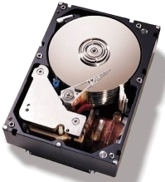


将文件存储在外存
外存
  内存容量小，容易健忘，掉电即失
  外存容量大、断电后数据不丢失，可重复使用，永久保存，不健忘
磁盘（Magnetic disks）
  磁盘表面涂有磁性物质
  磁性单元的N-S极的两种指向表示0-1
光盘（CD、DVD）
  光盘表面有一层特殊介质
  介质的高低不平的交替表示0-1
U盘（Flash Memory）
  闪存，可用电擦除的ROM
  一种电化学存储介质，电流的通断表示0-1
<number>/52

Slide 7

文件的分类
1. 按文件的逻辑结构
记录文件
  由具有一定结构的记录组成（定长和不定长）
流式文件 stream
  由一个个字符（字节）数据顺序组成
  数据流，字节流
<number>/52

Slide 8





流（Stream）——计算机的基础设施 infrastructure
正如日常生活中：水、电、煤气、服务等基础设施，流成为… …
通过一个流（通常和键盘相关）获得全部的输入
通过另一个流（通常和屏幕相关）写出全部的输出
较大规模的程序
  可能需要额外的流，如磁盘文件、网络端口、打印机等
外部设备--->>>输入流--->>> 程序 --->>>输出流 --->>>外部设备
任意输入的源
任意输出的目的地
自来水厂
<number>/52
Notes:
美[ˈɪnfrəstrʌktʃər]
流：
程序和外部设备进行数据传输的一个通道。分为输入流和输出流。
输入流(InputStream)：
终端设备里的数据传输给程序的通道
输出流(OutStream)：
程序的数据传输给终端设备的通道
外部设备：
文件、键盘、鼠标、屏幕、控制台。。。（有些外部设备只能有输入流或者输出流）。
Read:
输入流通过read把外部设备的数据读到程序中
Write：
输出流通过write吧程序中的数据写到外部设备
流程：
外部设备--->>>输入流--->>> 程序 --->>>输出流 --->>>外部设备

Slide 9












C语言中的标准流
  stdio.h提供了三种标准流
    系统定义三个标准文件，分别对应于终端设备：stdin、stdout、stderr。它们共同构成了计算机的基础设施，是备用的，不能声明、打开和关闭
    在程序开始运行时，系统自动打开
<number>/52
Notes:
在C语言中，在程序开始运行时，系统自动打开3个标准文件：标准输入、 标准输出、标准出错输出。通常这3个文件都与终端相联系。因此，以前我们所用到的从终端输入或输出都不需要打开终端文件。系统自定义了3个文件指针stdin、stdout、stderr，分别指向终端输入、终端输出和标准出错输出（也从终端输出）。

Slide 10












C语言中的标准流
scanf(), getchar(), gets()等通过stdin获得输入
printf(), putchar(), puts()等用stdout进行输出
Tips: stdout和stderr在默认情况下都指向屏幕，有何区别呢？
  输出到stdout的内容先保存到缓冲区
  而输出到stderr的内容则直接输出到屏幕
<number>/52
Notes:
我们在用C去写文件时的操作，File *fp=fopen()，这个fp就是我们向系统申请的，相当于一通往文件的通道。其实，stdin,stdout,stderr就是这个fp，不过他是随着计算机系统的开启默认打开的，其中0就是stdin，表示输入流，指从键盘输入，1代表stdout，2代表stderr，1,2默认是显示器。printf（）其实就是向stdout中输出，等同于fprintf（stdout，“****”），perror()其实就是向stderr中输出，相当于fprintf（stderr，“***”），那到底stdout，和stderr有什么区别和作用呢？
stderr 和stdout 的注意区别是：
（1）stdout（标准输出）
​ 输出方式是行缓冲。也就是说，输出的字符会存放到缓冲区中，等遇到换行符才会进行I/O操作。(用VC6测试并非如此)
（2）stderr（标准错误）
​ 输出方式为不带缓冲，即得到错误消息就立即显示。

Slide 11
输入/输出重定向 redirection
某些操作系统允许标准输入/输出重定向文件
  DOS和UNIX允许程序从文件获得输入或向文件写数据
    这种重定向，程序本身是感觉不到的
输入重定向（Input Redirection）
  D:\>demo < infile.txt
  从终端（键盘）输入数据改成从文件中读入数据
输出重定向（Output Redirection）
  D:\>demo > outfile.txt
  从终端（显示器）输出数据重定向到文件
<number>/52
Notes:
转向标准输出到磁盘文件tmp.txt： my.exe > tmp.txt
若想将stderr重定向到文件，则需要 my 2>tmp.txt（这样写只会把stderr重定向到文件中，而stdout输出到屏幕）
My 2>tmp.txt 1>&2 或者my 1>tmp.txt 2>&1 这样可以把stderr和stdout都重定向到文件
输入重定向很少使用，输出重定向是为了让输出结果保留到文件中，供以后查用
将标准输出和标准错误重定向到同一文件
命令：stdouterr > result3.txt 2>&1
将标准输出和标准错误重定向到不同文件
命令：stdouterr 1> result3a.txt 2> result3b.txt
下面这条指令会报错:另一个程序正在使用此文件，进程无法访问
命令：stdouterr 1> result3a.txt 2> result3a.txt

Slide 12

文件的分类
2. 文件按数据的组织形式可以分为：
文本文件（Text file）
二进制文件（Binary file）
C程序的源代码
  文本文件
可执行的C程序
  二进制文件
文本文件和二进制文件有什么区别呢？
<number>/52

Slide 13
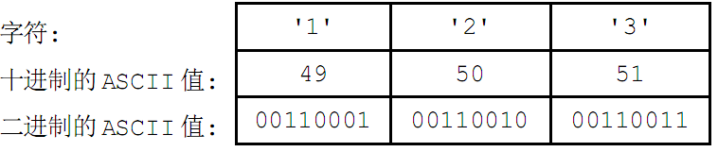


文件的分类
文本文件
  用字节表示字符的字符序列，存储每个字符的ASCII码
    如：整数123在文本文件中占3个字节，分别存放这3个字符的ASCII码
若存1234呢？
二进制文件
    如短整型数123，在内存占2个字节，在二进制文件中也占2个字节
    节省空间
<number>/52

Slide 14
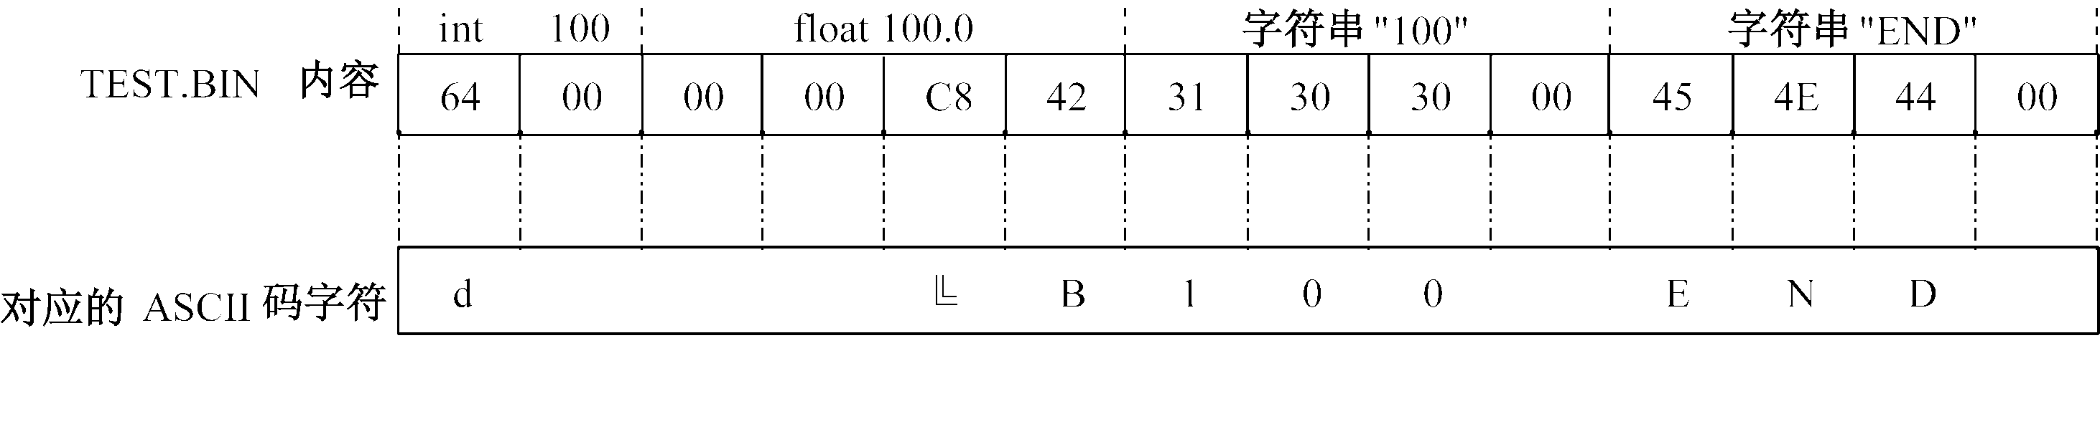
13.1二进制文件和文本文件
二进制文件与文本文件的区别：
  按照数据在内存中的存储形式（二进制）存储到文件
  二进制文件存储的字节不一定表示字符，无需ASCII码表进行字符变换，读写速度快
Tips: 必须按照数据存入的类型和格式读出才能恢复本来面貌
  先按int类型读，为0x0064，是整数100
  而按float读，将读出0x00000064，对应的float值为1.4012985e-43，近似为0，面目全非
<number>/52
Notes:
*例子
两种文件实际都是用二进制形式存储在磁盘中，只不过文本文件的每个字节(或2个字节)都是代表所对应的可视字符或汉字。

Slide 15
13.1二进制文件和文本文件
二进制文件
  字节不一定表示字符，无需ASCII码表与字符变换读写速度快
  按照数据在内存中的存储形式（二进制）存储到文件
缺点
  不易阅读，妨碍调试过程
  尤其注意可移植性问题：
  二进制文件与不同类型的计算机及其存储数据方式相关。
    存储int型2字节,4字节？先存高位字节,低位字节？与机器字长、对齐方式alignment以及big-endian / little-endian等相关。
<number>/52
Notes:
如果用M和L分别表示高位字节和低位字节，那么可以有两种方式把这两个字节存储到内存中，即M在前L在后或者L在前M在后。把M存储在前的顺序被称为“正向(forward)”或“高位优先顺序；把L存储在前的顺序被称为“逆向”或“低位优先”顺序。
大多数计算机按正向顺序存储一个数，Intel CPU按逆向顺序存储一个数，因此，如果试图将基于Intel CPU的计算机连到其它类型的计算机上，就可能会引起混乱。
一个32位的数占4个字节的存储空间，如果我们按有效位从高到低的顺序，分别用Mm，Ml，Lm和Ll表示这4个字节，那么可以有4!(4的阶乘，即24)种方式来存储这些字节。在过去的这些年中，人们在设计计算机时，几乎用遍了这24种方式。然而，时至今天，只有两种方式是最流行的，一种是(Mm，MI，Lm，LD，也就是高位优先顺序，另一种是(Ll，Lm，Ml，Mm)，也就是低位优先顺序。和存储16位的数一样，大多数计算机按高位优先顺序存储32位的数，但基于Intel CPU的计算机按低位优先顺序存储32位的数。
大端模式Big-Endian就是高位字节排放在内存的低地址端，低位字节排放在内存的高地址端。
小端模式Little-Endian就是低位字节排放在内存的低地址端，高位字节排放在内存的高地址端。
小端模式 ：强制转换数据不需要调整字节内容。
大端模式 ：符号位的判定固定为第一个字节，容易判断正负。
采用大端方式进行数据存放符合人类的正常思维，而采用小端方式进行数据存放利于计算机处理。
常见CPU的字节序：
Big Endian : PowerPC、IBM、Sun
Little Endian : x86、DEC
ARM既可以工作在大端模式，也可以工作在小端模式。
常见文件的字节序：
Adobe PS – Big Endian
BMP – Little Endian
DXF(AutoCAD) – Variable
GIF – Little Endian
JPEG – Big Endian
MacPaint – Big Endian
RTF – Little Endian

Slide 16
13.1二进制文件和文本文件
总之，二进制文件保存数据，不仅要按照存入时的类型，还要按存入时的格式读出，才能恢复其本来面貌。
公开的标准文件格式
  如bmp、tif、gif、jpg和mp3等类型的文件，有大量软件生成和使用这些类型的文件
不公开或加密的文件格式
  如Microsoft Word的doc格式就不公开，所以至今没有Word以外的其他软件能完美地读出doc文件
<number>/52

Slide 17

13.1二进制文件和文本文件
  实际上，文件就是一种字节序列，无论何种形式。
对于程序员来说，区分文本文件和二进制文件：
文本文件——按行划分
  所以必须用特殊的字符标记行的结尾
  某些OS还可能用特殊的字符标记文件的末尾
    例如，DOS将Ctrl+Z设定为文件的结束符
二进制文件——不是按行划分的
  可合法地包含任何字符，故不可能留出文件结束符
<number>/52

Slide 18
文件与流的关系
程序通过文件打开操作将流与设备联系起来，文件打开后，可在程序和文件之间交换数据
  由程序在磁盘上建立文件（建立文件）
  文件打开后，通过写操作将数据存入该文件（写入数据）
  由程序打开磁盘上的某个已有文件，通过读操作将文件中的数据读入内存供程序使用（读取数据）
程序通过文件关闭操作断开流与文件的联系
<number>/52

Slide 19
文件指针（File Pointer）
C程序中流的打开和关闭是通过文件指针实现的
  文件指针的类型为FILE *
FILE * fp ;
  定义了FILE型指针变量*fp，标识一个特定的磁盘文件
  Tips: 与文件相关联的每个流都有一个FILE类型的控制结构，定义有关文件操作的信息，用户绝对不应修改
<number>/52

Slide 20
文件指针（File Pointer）
  文件指针类型在stdio.h中定义
typedef struct /*在stdio.h文件中定义*/
{
short level; /*fill/empty level of buffer*/
unsigned flags; /*File status flags*/
char fd; /*File descriptor*/
unsigned char hold; /*Ungetc char if no buffer*/
short bsize; /*Buffer size*/
unsigned char *buffer; /*Data transfer buffer*/
unsigned char *curp; /*Current active pointer*/
unsigned istemp; /*Temporary file indicator*/
short token; /*Used for validity checking*/
}FILE; /*This is the FILE object*/
<number>/52
Notes:
不用直接操作结构体变量，利用文件指针操作的一些函数来处理
课件中是TC中FILE的定义
VC60和CB中FILE的定义
struct _iobuf {
char *_ptr; //文件输入的下一个位置
int _cnt; //当前缓冲区的相对位置
char *_base; //指基础位置(应该是文件的其始位置)
int _flag; //文件标志
int _file; //文件的有效性验证
int _charbuf; //检查缓冲区状况,如果无缓冲区则不读取
int _bufsiz; //文件的大小
char *_tmpfname; //临时文件名
};

Slide 21
13.2 文件的打开
格式：FILE *fopen( const char *filename, const char *mode);
  FILE *fp;//返回打开/生成文件的文件指针
  fp = fopen("test.txt", "r");
  fp = fopen(“..\\test.txt", "r");
  fp = fopen(“bin\\test.txt", "r");
filename是文件名
  包含路径。如果不含路径，表示打开当前目录下的文件(CB是.cbp文件所在目录)
  fp = fopen("D:\newproject\test.txt", "r");
  编译器会将’\’看成转义字符，例如：\n和\t，为此“\\”
  fp = fopen("D:\\newproject\\test.txt", "r");
<number>/52

Slide 22
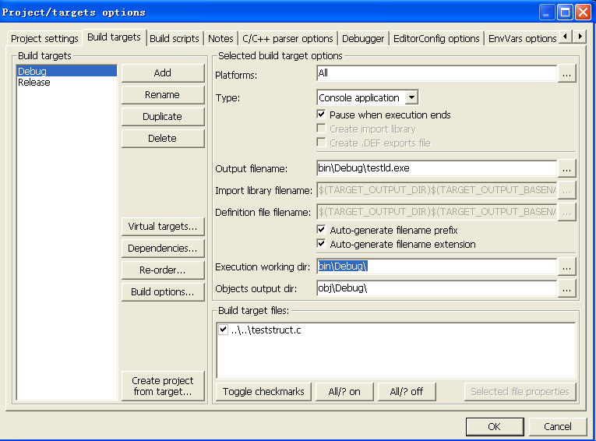
设置工作目录:project->properties

Slide 23

13.2文件的打开
格式：FILE *fopen(const char *filename, const char *mode);
  FILE *fp;
  fp = fopen("test.txt", "r");
返回值为指向此文件的指针 *fp
  如果打开失败（文件损坏或不存在），返回值为NULL
Tips: 文件打开后一定要检查是否打开成功
  通过测试fopen的返回值，判断文件打开是否成功：
  if (fp == NULL)
  {
  printf("Failure to open test.txt!\n");
  exit(0);
  }
<number>/52

Slide 24
13.2文件的打开
格式：FILE *fopen(const char *filename, const char *mode);
  FILE *fp;
  fp = fopen("test.txt", "r");
返回值为指向此文件的指针
  如果打开失败（文件损坏或不存在），返回值为NULL
Tips: 为什么要返回文件指针（句柄,handle）呢?
  以后关闭文件时要使用
  因FILE结构较大，传回这个结构的首地址的效率比传回整个结构效率高
<number>/52

Slide 25
13.2文件的关闭
格式：int fclose(FILE *fp);
  把遗留在缓冲区中的数据写入文件，实施操作系统级的关闭操作
  同时，释放与流联系的文件控制块FCB ，以便以后重复使用
fclose函数的返回值
  若成功执行了关闭操作，返回值为0
  否则返回为非零值，表示关闭时有错误
  例如：驱动器中无盘或盘空间不够时文件操作失败，文件关闭失败会导致数据丢失、文件破坏，甚至程序出现随机错误
<number>/52
Notes:
为了能对一个文件进行正确的存取，操作系统必须为文件设置用于描述和控制文件的数据结构，称之为“文件控制块（FCB）”。
为每个文件建立专门的用以收集必要属性信息的数据结构

Slide 26

13.2文件的关闭
注意tips：文件用完一定要关闭。
  否则，可能引起数据丢失
  甚至影响其他文件的打开
    多数情况下，系统限制同时打开状态的文件总数。
    因此，打开文件前先关闭无用文件是必要的。
<number>/52

Slide 27

13.2文件的打开和关闭
FILE *fopen(const char *filename,
const char *mode);
  FILE *fp;
  fp = fopen("test.txt", "r");
filename:文件名
返回值:指向此文件的指针
mode:文件打开方式
<number>/52

Slide 28
13.2文件的打开和关闭
文件打开方式（mode）
r 只读 必须是已存在的文件
w 只写 无论该文件是否存在，都新建一个文件
a 追加 向文本文件尾添加数据，该文件必须已经存在
r+ 读写 打开一个已存在的文件，用于读写
w+ 读写 建立一个新文件，可读可写
a+ 读写 向文件尾追加数据，也可读
对应文本文件
rb
wb
ab
rb+
wb+
ab+
以二进制方式打开文件
原汁原味地体现文件内容
<number>/52

Slide 29
13.2文件的打开和关闭
文件打开方式（mode）
r 只读 必须是已存在的文件
w 只写 不论该文件是否存在，都新建一个文件
a 追加 向文本文件尾添加数据，该文件必须存在
r+ 读写 打开一个已存在的文件，用于读写
w+ 读写 建立一个新文件，可读可写
a+ 读写 向文件尾追加数据，也可读
w和a的
区别?
rb
wb
ab
rb+
wb+
ab+
若文件不存在，w新建一个文件，
若文件存在，w会将原文件内容覆盖
用a打开文件，
如果文件不存在则创建，
文件存在则保留原文件内容，在文件末尾添加
<number>/52

Slide 30
13.2文件的打开和关闭
文件打开方式（mode）
r 只读 必须是已存在的文件
w 只写 不论该文件是否存在，都新建一个文件
a 追加 向文本文件尾添加数据，该文件必须存在
r+ 读写 打开一个已存在的文件，用于读写
w+ 读写 建立一个新文件，可读可写
a+ 读写 向文件尾追加数据，也可读
r+和w+的
区别?
rb
wb
ab
rb+
wb+
ab+
若文件不存在：r+打开会失败，
w+则会新建一个文件
若文件存在：r+不清空文件，
w+则清空文件，因此
当文件存在时要慎用w+
<number>/52

Slide 31
13.2文件的打开和关闭
文件打开方式（mode）
r 只读 必须是已存在的文件
w 只写 不论该文件是否存在，都新建一个文件
a 追加 向文本文件尾添加数据，该文件必须存在
r+ 读写 打开一个已存在的文件，用于读写
w+ 读写 建立一个新文件，可读可写
a+ 读写 向文件尾追加数据，也可读
文本文件
字符读写： fgetc(), fputc()字符
fgets(), fputs()字符串
格式化读写: fscanf(), fprintf()
rb
wb
ab
rb+
wb+
ab+
二进制文件
数据块读写: fread(), fwrite()
<number>/54
<number>/52

Slide 32
13.3 按字符读写文件
按字符读写
int fgetc(FILE *fp);
  每从fp读出一个字符，位置指针自动指向下一个字符
  若读成功，则返回该字符（返回值为int，非char）
  若读到文件尾，则返回EOF
  EOF在stdio.h中定义为-1，读文件时自动添加到缓冲区
int fputc(int c, FILE *fp);
  *向fp输出字符c
  *若写入错误，则返回EOF，否则返回c (int非char)
<number>/52
Notes:
因为char的默认范围是-128..127，而ASCII的范围可以是0..255
在文件内部有一个位置指针，用来指向当前读写到的位置，也就是读写到第几个字节。在r,w方式文件打开时，该指针总是指向文件的第一个字节。使用 fgetc() 函数后，该指针会向后移动一个字节，所以可以连续多次使用 fgetc() 读取多个字符。
注意：这个文件内部的位置指针与C语言中的指针不是一回事。位置指针仅仅是一个标志，表示文件读写到的位置，也就是读写到第几个字节，它不表示地址。文件每读写一次，位置指针就会移动一次，它不需要你在程序中定义和赋值，而是由系统自动设置，对用户是隐藏的。
fputc返回值：在正常调用情况下，函数返回写入文件的字符的ASCII码值，出错时，返回EOF（-1）。当正确写入一个字符或一个字节的数据后，文件内部写指针会自动后移一个字节的位置。EOF是在头文件 stdio.h中定义的宏。

Slide 33
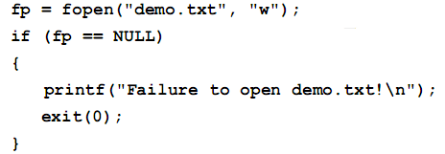
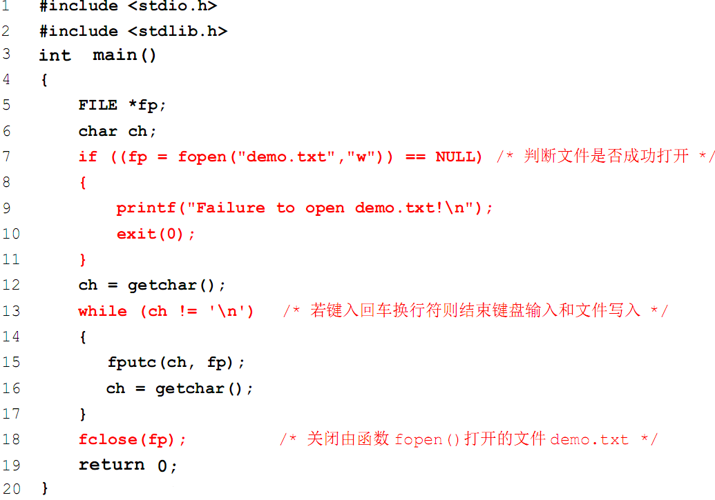

13.3按字符读写文件
【例13.1】
从键盘键入一串字符，转存到磁盘文件上demo.txt
文件打开
文件读写操作
文件关闭
<number>/52

Slide 34
13.3按字符读写文件
【例13.2】
将0~127之间的ASCII字符写入demo.bin二进制文件中，并读取该文件内容并显示（用写字板和vc打开）。
<number>/54
<number>/52

Slide 35
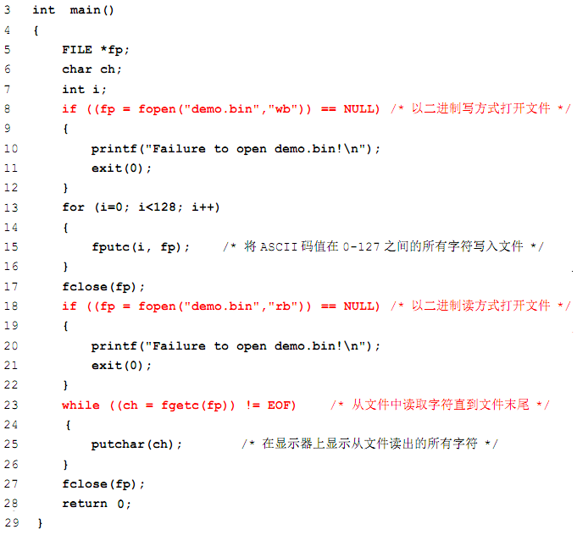
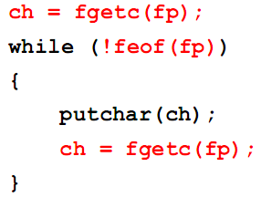

13.3按字符读写文件
函数feof()检查是否到达文件尾，当文件位置指针指向文件尾时，返回非0值，否则返回0值
【例13.2】
将0~127之间的ASCII字符写入demo.bin二进制文件中，并读取内容显示（用写字板和vc打开）。
<number>/52
Notes:
//如果用r打开，则遇到很多字符会认为文件结束或读出错。用rb打开能显示到文件末尾。
在读取一个磁盘文件时，文本方式读取到文件内容很有可能会比二进制文件短，因为文本方式读取要把回车，换行两个字符变成一个字符，相当于截短了文件。
文件文件(以文本方式写的)，最好以文本方式读。二进制文件(以二进制方式写的)，最好以二进制方式读。不然可能会不正确。
使用'r'的时候，如果碰到'0x1A'，就视为文件结束，就是EOF。使用'rb'则不存在这个问题，
即：如果你用二进制写入再用文件读出的话，如果其中存在'0x1A'，就只会读出文件的一部分，
使用'rb'会一直读取文件末尾。
w 和 wb的区别，w是以文本方式打开文件，wb是二进制方式打开文件，以文本方式打开文件时，fwrite函数每碰到一个0x0A时，就在它的前面加入0x0D.其它内容不做添加操作。
_CRTIMP int __cdecl putchar(int);
_CRTIMP int __cdecl puts(const char *);
_CRTIMP int __cdecl fgetc(FILE *);
_CRTIMP int __cdecl fputc(int, FILE *);

Slide 36
13.3按字符串读写文件
字符串（行）读
char *fgets(char *s, int n, FILE *fp);
  从fp所指的文件中读取字符串，并在字符串末尾添加‘\0’，然后存入s中，最多读n-1个字符(包括回车换行符)
  当读到回车换行符、文件末尾，或读满n-1个字符时，函数返回该字符串的首地址
  特例：fgets(buf, sizeof(buf), stdin);
    从标准输入流（键盘）中读数据——替换gets(buf)，对于防止缓冲区溢出攻击防御性程序设计defensive programming，具有重要意义。
<number>/52
Notes:
缓冲区溢出是指当计算机向缓冲区内填充数据位数时超过了缓冲区本身的容量，溢出的数据覆盖在合法数据上。理想的情况是：程序会检查数据长度，而且并不允许输入超过缓冲区长度的字符。但是绝大多数程序都会假设数据长度总是与所分配的储存空间相匹配，这就为缓冲区溢出埋下隐患。操作系统所使用的缓冲区，又被称为“堆栈”，在各个操作进程之间，指令会被临时储存在“堆栈”当中，“堆栈”也会出现缓冲区溢出。
通过往程序的缓冲区写超出其长度的内容，造成缓冲区的溢出，从而破坏程序的堆栈，使程序转而执行其它指令，以达到攻击的目的。造成缓冲区溢出的原因是程序中没有仔细检查用户输入的参数。例如下面程序：
void function(char *str) {char buffer[16]; strcpy(buffer,str);}
上面的strcpy（）将直接把str中的内容copy到buffer中。这样只要str的长度大于16，就会造成buffer的溢出，使程序运行出错。存在像strcpy这样的问题的标准函数还有strcat（）、sprintf（）、vsprintf（）、gets（）、scanf（）等。

Slide 37
13.3按字符串读写文件
字符串（行）写
int fputs(const char *s, FILE *fp);
  将字符串s写入fp所指的文件中
  需要注意：
  与puts()不同的是它不会自己写入换行符，除非字符串本身含有换行符；
  若出现写入错误，则返回EOF，否则返回一个非负数。
  实例【13.4】
<number>/52
Notes:
返回值并非是写入的字符数

Slide 38
13.4按格式读写文件
fscanf(), fprintf()用文本文件存取数据时最适合
char Name[10]=“Marry”;
int Age=22;
fprintf( fp, “Name=%s, Age=%d\n”,Name,Age);
fscanf( fp, “Name=%s, Age=%d\n”,Name,&Age);
’\n’来匹配文本文件中的换行
fprintf的用法与printf一样，只是输出到指定的文件流，而printf输出到标准输出流stdout(显示器)
fscanf的用法与scanf一样，只是从指定的文件流读入，而scanf是从标准输入流(键盘缓冲区)读入

Slide 39
13.4按格式读写文件
fprintf()的另一个应用就是
  向标准错误流写出错信息
  fprintf(stderr,"Error: file can't be opened\n");
    即使用户重定向stdout，向stderr写入的信息也保证会出现在屏幕上
  输出调试信息，报告程序运行到了哪里，那里的状态是什么
int Add(int para1, int para2)
{
int a, b;
fprintf(stderr,"DEBUG: Call Add() with %d and %d\n",para1,para2);
a = para1;
b = para2;
return a + b;
}
<number>/52
Notes:
Fprintf的用法与printf一样，只是输出到指定的文件流，而printf输出到标准输出流stdout(显示器)
除非用户把stderr重定向到文件。

Slide 40
13.5按数据块读写文件
按数据块读
  num = fread(buffer, size, count, fp);
  从fp所指文件中读取数据块存到buffer指向的内存
  buffer是存储数据块的内存首地址，如数组的地址
  size是每个数据块大小(元素的大小，字节数)
  count是要读入的数据块个数 ，如数组元素的个数
  返回值num：实际读入的数据块个数
    应等于count，除非达到了文件末尾，或出现了错误
    num = fread(a, sizeof(char), n, fp); //n个块，每个块占1字节
    num = fread(a, sizeof(a[0]), sizeof(a)/sizeof(a[0]), fp);
    num = fread(a, sizeof(a), 1, fp); //1个块
<number>/52

Slide 41
13.5按数据块读写文件
按数据块写
  num = fwrite(buffer, size, count, fp);
  将buffer指向的内存中的数据块写入fp所指的文件
  buffer是数据块的首地址，如数组的地址
  size是每个数据块大小(元素的大小，字节数)
  count是要写入的数据块个数 ，如数组元素的个数
  返回值num：实际写入的数据块个数
    应等于count，除非出现写入错误
    例如，若要写入整个数组：
    num = fwrite(a, sizeof(a[0]), sizeof(a)/sizeof(a[0]), fp);
<number>/52

Slide 42
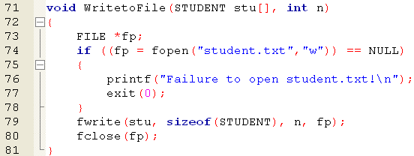
【例13.7】在前几个实例基础上，计算每个学生的4门课程的平均分，将学生的各科成绩及平均分输出到文件student.txt中，然后再从文件中读出数据并显示到屏幕上
应该用“wb”
允许程序在单步中读和写比较大的数据块
虽然可以用于文本流，但主要还是用于二进制流
<number>/52
Notes:
以文本方式打开文件时，fwrite函数每碰到一个0x0A时，就在它的前面加入0x0D.其它内容不做添加操作。

Slide 43
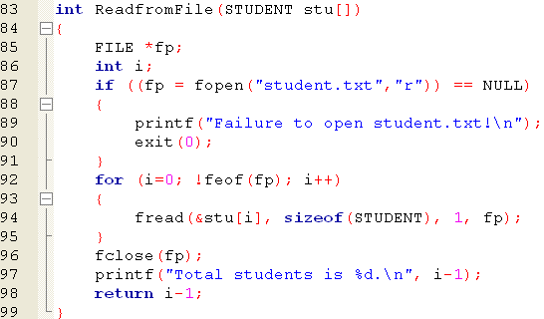
【例13.7】在前几个实例基础上，计算每个学生的4门课程的平均分，将学生的各科成绩及平均分输出到文件student.txt中，然后再从文件中读出数据并显示到屏幕上
应该用“rb”
<number>/52
Notes:
使用'r'的时候，如果碰到'0x1A'，就视为文件结束，就是EOF。使用'rb'则不存在这个问题，
即：如果你用二进制写入再用文件读出的话，如果其中存在'0x1A'，就只会读出文件的一部分，
使用'rb'会一直读取文件末尾

Slide 44

13.6 文件的随机读写
如何实现文件的随机读写呢？
文件从头到尾按字节从0开始顺序编址，用以表示数据的存储位置
文件位置指针（Position pointer,文件位置标记）
  指示打开文件的当前读写位置
  对文件每读写一次，文件指针自动指向下一个读写位置，可方便地进行顺序读写
  利用文件定位函数，还可实现随机读写
<number>/52

Slide 45
13.6 文件的随机读写
文件打开方式（mode）
r 只读 必须是已存在的文件
w 只写 不论该文件是否存在，都新建一个文件
a 追加 向文本文件尾添加数据，该文件必须存在
r+ 读写 打开一个已存在的文件，用于读写
w+ 读写 建立一个新文件，可读可写
a+ 读写 向文件尾追加数据，也可读
rb
wb
ab
rb+
wb+
ab+
不建议以读写方式打开文件！！！
每次读写都会改变文件位置指针，
很容易写乱，破坏原来文件的内容
需调用文件定位函数才能在读写之间转换
因读写其实公用一个缓冲区
<number>/52

Slide 46

文件定位
设定文件位置指针的函数
  void rewind(FILE *fp);
使文件位置指针重新指向文件的开始位置
  long ftell(FILE *fp);
返回当前文件位置指针（相对于文件起始位置的字节偏移量）
<number>/52

Slide 47

文件定位
  int fseek(FILE *fp, long offset, int fromwhere);
改变文件位置指针，实现随机读写
  将文件位置指针从fromwhere开始移动offset个字节，指示下一个要读取的数据的位置
fp： 指向fopen()打开的文件的指针
offset： 位置指针的偏移量（字节数），long型，加l或L
fromwhere：起始位置
SEEK_SET或0----文件开始
SEEK_CUR或1----当前位置
SEEK_END或2----文件末尾
<number>/52
Notes:
第二个参数offset为偏移量，正数表示正向偏移，负数表示负向偏移
第三个参数origin设定从文件的哪里开始偏移,可能取值为：SEEK_CUR、 SEEK_END 或 SEEK_SET
SEEK_SET： 文件开头
SEEK_CUR： 当前位置
SEEK_END： 文件结尾
其中SEEK_SET,SEEK_CUR和SEEK_END依次为0，1和2.
简言之：
fseek(fp,100L,0);把stream指针移动到离文件开头100字节处；
fseek(fp,100L,1);把stream指针移动到离文件当前位置100字节处；
fseek(fp,-100L,2);把stream指针退回到离文件结尾100字节处。

Slide 48
文件缓冲
从磁盘驱动器传出或传入信息，相对较慢
提高读写效率的诀窍
  缓冲（buffering）
输出缓冲
  写入文件的数据，实际是存储在内存的缓冲区内
  当缓冲区满或关闭文件时，缓冲区自动“清洗”(写入输出设备)
  主动清洗输出流，用fflush(fp);
输入缓冲
  来自输入设备的数据存在输入缓冲区内
  从缓冲区读数据代替了从设备本身读数据
<number>/52

Slide 49
文件缓冲
文件缓冲提高效率的原因所在
  缓冲发生在屏幕的后台，自动完成，如getchar()
  从缓冲区读数据或向缓冲区写数据，几乎不花时间
  仅花时间将缓冲区内容传递给磁盘文件，或反之
  一次性的大块移动比频繁的字符移动快得多
<number>/52

Slide 50
缓冲型和非缓冲型文件系统
缓冲型文件系统
  系统自动在内存中为每个正在使用的文件开辟一个缓冲区，读写文件时，数据先送缓冲区再传给C程序或外存
  利用文件指针标识文件
  缓冲型文件系统中的文件操作，也称高级文件操作
  高级文件操作函数是ANSI C定义的文件操作函数，具有跨平台和可移植的能力
非缓冲文件系统
  不自动设置文件缓冲区，缓冲区需由程序员自己设定
  没有文件指针，使用称为文件号的整数来标识文件
<number>/52

Slide 51
两种方式的区别
fopen族的函数 | open族的函数
将很多功能从不同OS的范畴转移到了标准语言库的范畴，实现了以独立于实现的方式来执行文件I/O | 功能一般由OS直接提供，在不同的OS上有细微差别
较适合处理文本文件，或结构单一的文件，会为了处理方便而改变一些内容 | 通常能直接反映文件的真实情况，因为它的操作都不假定文件的任何结构
功能更强大，但效率略逊
<number>/52

Slide 52

小结
文件的分类
文件操作函数
  文件的打开和关闭
  文件的顺序读写
  文件的随机读写
<number>/52

Slide 53
小结
有没有图形的标准函数呢？
  没有
  编译器可能带有图形库
  使用第3方提供的图形库
  编写自己的图形库
<number>/52

Slide 54

C语言的核心学习到此结束
常用的32个关键字和围绕它们的语法构成了C语言的核心
  26个字母和围绕它们的构词法、语法构成了英语的核心
能背下英语的所有单词和语法，就能写出莎士比亚一样的诗句吗？
  仅掌握语言的核心是远远不够的
  本课程对C语言核心的讲述也并非面面俱到，而是核心的核心，以及有代表性的外延
  写出的漂亮程序不是听课听出来的，也不是看书看出来的，而是读别人的程序读出来的，更是自己动手练出来的
<number>/65

Slide 55
祝大家取得好成绩
Debug工具必须熟练使用，快速定位错误。
所有知识点要理解，要知道每一条指令的效果，知识点有拿不准的编小程序测试
每章后面的知识点小结和常见错误小结必须看
书后的所有小题都要会做，有一本<C语言程序设计学习指导>里面有习题的答案，要弄懂为什么而不是背答案。
每章课后题里挑两三道编程题做一下，加深对基础知识的理解
题型(选择，填空，编程)

Slide 56

Thank you for
your attention !
Q&A
SuXiaoHong
<number>/52

